Slide 1
Master Class Czy firma zbunkrutuje?
Paweł Piekaj

Slide 2
O mnie
W IT od 17 lat :) na różnych stanowiskach: administrator serwerów, programista SQL, kierownik projektów, architekt korporacyjny.
Obecnie pracuję w dużej spółce skarbu państwa w zespole zajmującym się automatyzacją procesów biznesowych.
DS i ML od 2 lat:
szkolenia, webinary, inicjatywy typu Master Class
bez „prawdziwych” projektów ML
użycie Pythona w automatyzacjach, transformacjach i niewielkich migracjach danych

Slide 3
Podejście
Pierwszy starter.
Dodałem catboost i lightgbm - bez większych sukcesów.
Drugi starter.
Skupiłem się na 7 cechach, które były wysoko w rankingu ważności. Przyjąłem strategię, że bazuję wyłącznie na nich i tworzę nowe.

Slide 4
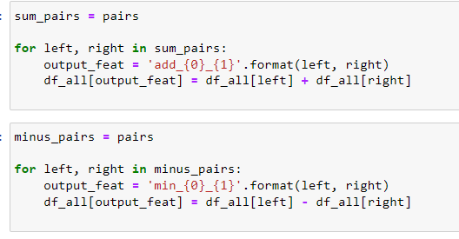
Podejście
Eksperymenty z feature engineering
dodawanie/odejmowanie parami

Slide 5
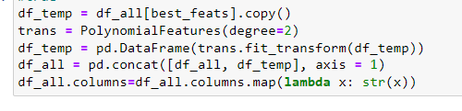
Podejście
Eksperymenty z feature engineering
Transformacja wielomianowa 2 stopnia

Slide 6

Podejście
Eksperymenty z feature engineering
Podział na przedziały (założyłem 5 przedziałów)

Slide 7

Podejście
Eksperymenty z feature engineering
Logarytm i pierwiastek

Slide 8
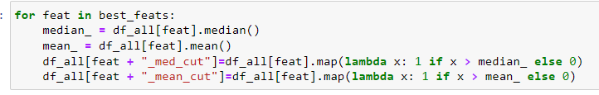
Podejście
Eksperymenty z feature engineering
Podział cech na dwie części (0/1) względem mediany i średniej

Slide 9
Podejście
Wynik
dodawanie/odejmowanie parami
transformacja wielomianowa 2 stopnia
podział na przedziały i faktoryzacja
logarytm i pierwiastek
podział cech na dwie części (0/1) względem mediany i średniej

Slide 10
Podejście
Trzeci starter
Brak poprawy wyniku.
Hyperopt
Brak czasu.

Slide 11
Problemy
Mało znaczące cechy
Niezbilansowany zbiór danych
Eksperymenty w ciemno

Slide 12
Zaskoczenia, punkty przełomowe
Możliwość ustawienia progu klasyfikatora.
Sprytny sposób “częściowej” klasyfikacji i sumowania wyników.

Slide 13
Delta rozwoju, wnioski
Porządek w kodzie!!!
Techniki radzenia sobie z niezbilansowanymi zbiorami:
resampling danych (nie udało mi się zastosować)
działania na poziomie algorytmów (np. ustawiany threshold)
Czekam na kolejne odsłony Master Class!!!

Slide 14
Dziękuję

